Slide 1

Cahier des charges BonFeed
Présentation du projet de site web pour un Fast-Food bio

Slide 2

Intervenants du projet
Ophélie BLANCARD – Interlocutrice client
Pamela CALCEI – Interlocutrice intervenant, développeur confirmé
Yoan NORMAND – Gantt expert, développeur confirmé
Matthew POTTIER – Dev Ops

Slide 3

Présentation de BeyonDev
Fondée en 2021
Plusieurs équipes polyvalentes
Localisée à Montpellier

Slide 4

Objectifs
Mélanger Fast-Food & bio (nourriture plus saine)
Site vitrine + boutique avec livraison(partenaire), sur place ou à emporter
Carte (produits disponibles à l’unité ou non)
Informations entreprise (histoire, actions environnementales + allergène)
Sélectionner son restaurant (coordonnées, offres d’emploi)
Connexion/Déconnexion, CGU, CGV, réseaux sociaux, partenaires, aide en ligne.
Charte graphique + logo

Slide 5

Cibles
- 16 - 25 ans(adolescents, jeunes adultes) :
Établissement scolaires, lieu de loisir
25 - 45 ans (familles) :
20 min de transport
18 - 35 ans(ouvriers, employés) :
Proche du lieu de travail

Slide 6
Concurrence
 | McDo | O'Tacos | Notre Projet
Réseaux Sociaux utilisés | Facebook Instagram | Facebook Instagram | Facebook Instagram Twitter
Charte Graphique | Vert / Jaune | Rouge / Beige | En cours d'étude
Engagements | Produit Français favorisés | Aucun | Local et bio
Application | Oui | Oui | A prévoir
Système fidélité | Oui | Non | A prévoir
Création du sandwich | Non | Oui | Non
Vente produits détails (sauces/pain) | Non | Non | Oui
Prix | 8,90 - 10,70€ | 7-12€ | A définir

Slide 7
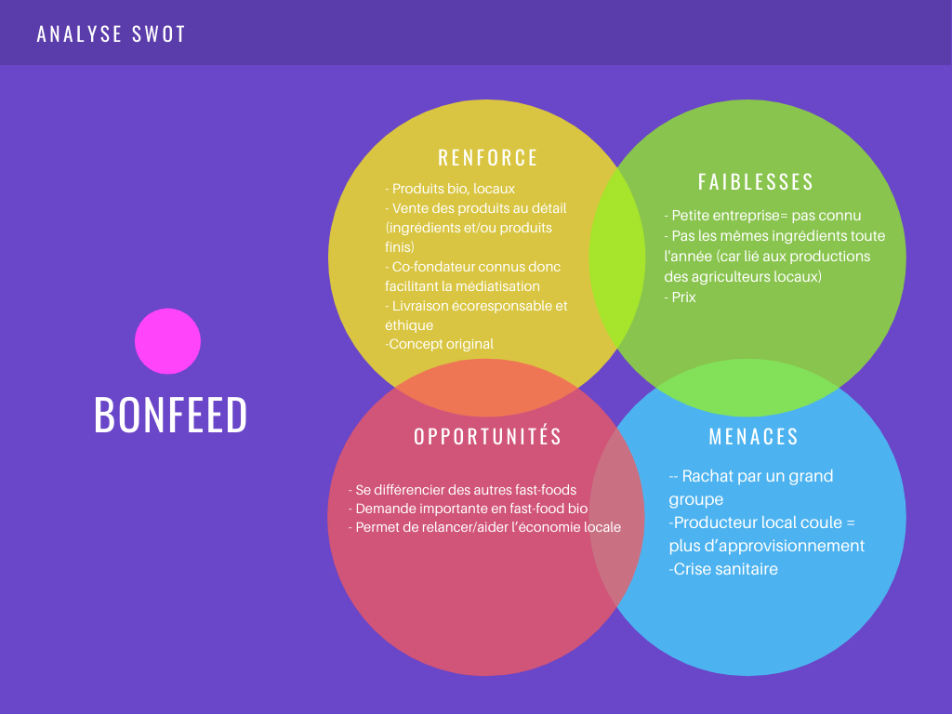
Analyse marketing
Consommateurs => + de produits bio (alimentation + saine)
Contraintes :
- Prix
- Accès ingrédients difficile

Slide 8

Besoins
Click&Collect
Point d’ancrage, restauration écoresponsable, écologique
Hébergement(sécurité) via un serveur dédié + nom de domaine
Maintenance régulière (constamment à jour)
Création des comptes réseaux sociaux + community manager
Sources d’inspiration :
https://www.mcdonalds.fr/
https://o-tacos.com/fr/
https://bigfernand.com/
https://www.restaurant-lessentiel.fr/
http://joyogahealthyfood.com/

Slide 9

Fonctions du produit
Charte graphique + logo = lien avec l’écologie
4 langues disponibles => même interface (Français, anglais, espagnol, allemand)
Contenu = bio, production locale => SEO = « bonfeed », « bio », « fast-food », « local », « producteur », « healthy », « burger », « ingrédient », « boutique », « katy perry »
Newsletter (nouveaux produits, ingrédients, producteur locaux, actualités BonFeed) => module d’inscription

Slide 10

Le contenu du site
HAUT DE PAGE
-Page accueil (avec les actualités de BonFeed, les offres et réductions actuelles et une barre de recherche afin de trouver un des restaurants de la franchise)
-Page boutique (produits finis + ingrédients, panier, barre de recherche, offres, réductions, menu : « Entrées », « Burgers », « Salades », « Pâtes », « Fruits & Légumes », « Desserts », « Autres ingrédients »)
-Page carte (produits finis + ingrédients, disponible ou non. menu : « Entrées », « Burgers », « Salades », « Pâtes », « Fruits & Légumes », « Desserts », « Autres ingrédients »)
-Page restaurants (barre de recherche => trouver son restaurant, une fois sélectionné => produits finis disponible, offres d'emploi coordonnées)
-Page entreprise (avec son histoire, actions environnement et produits allergènes)
-Page de connexion/déconnexion
BAS DE PAGE
-Page mentions légales (avec CGU, CGV)
-Liens réseaux sociaux (Twitter, Facebook, Instagram)
-Page formulaire de contact
-Page aides en ligne (FAQ, discussion instantanée)
-Page partenaires (entreprises et producteurs locaux)
Total : 10 pages, 3 liens => les réseaux sociaux.

Slide 11

Contraintes technique
Disponible & fonctionnel sur :
Internet explorer
Google chrome
- Mozilla firefox
Opéra
Compatible différents format mobile/pc.

Slide 12

Contraintes légales et réglementaires
Contraintes légales:
- Les Conditions Générale de Vente
- Les Conditions Générale d’Utilisation
- Les conditions de protection des données personnelles

Slide 13

Contraintes de délai
Lancé le 1er janvier 2022(6 mois de préparation) => tout doit être prêt
Échange client – prestataire prévus (avancement du projet, correspondre aux attentes, retard, client informé)
Modification trop importantes = rallongement de la date de fin du projet

Slide 14
Déroulement du projet
Item | Tâche : | Date de fin :
1 | Elaboration du cahier des charges | Le 02/07
2 | Recherche Charte Graphique | Le 06/07
3 | Recherche Logo | Le 13/07
4 | Présentation Logo + Charte graphique (livrable) | Le 15/07
5 | Création maquette du site | Le 30/07
6 | Présentation Maquette (livrable) | Le 03/08
7 | Etude prix hébergement | Le 05/08
8 | Présentation + validation prix : Nom de domaine & hébergement (livrable) | Le 06/08
9 | Création de la page web (HTML & CSS) : 10 pages | Le 03/09
10 | Création des bases de données | Le 24/09
11 | Points sur les avancés | Diverse
12 | Création du contenu (Présentation partenaire, carte …) | Le 08/10
13 | Test en local du site | Le 15/10
14 | Présentation et Optimisation du site (livrable) | Le 29/10
15 | Création des comptes réseaux sociaux | Le 05/11
16 | Intégration du contenu | Le 19/11
17 | Présentation du site (livrable) | Le 26/11
18 | Test en Local | Le 03/12
19 | Hébergement du site | Le 08/12
20 | Référencement du site | Le 17/12
21 | Lancement des réseaux sociaux (livrable) | Le 21/12
22 | Mise en Production du site | Le 24/12
23 | Livraison (livrable) | Le 28/12
24 | Promouvoir le site | Le 31/12
Gantt

Slide 15
DEVIS CRÉATION SITE RESTAURANT BONFEED
Edité le : 23/06/2021 |  | Temps de travail (heure) | Notre prix (/h) | Somme
Gestion de projet | Frais de Projet (Recherche, rdv, etc) | 8 | 0 | 0 €
 | Rédaction du cahier des charges | 14 | 43 € | 602 €
 | Total Gestion Projet | 22 |  | 602 €
Design | Recherche Création Logo | 21 | 31 € | 651 €
 | Recherche Création Charte Graphique | 21 | 31 € | 651 €
 | Création Maquette | 77 | 33 € | 2 541 €
 | Total Design & Mise en page | 119 |  | 3 843 €
Codage | Création site partie 1 HTML / CSS | 140 | 36 € | 5 040 €
 | Création base de données | 105 | 33 € | 3 465 €
 | Création contenu | 70 | 29 € | 2 030 €
 | Intégration Contenu | 63 | 29 € | 1 827 €
 | Total Code | 378 |  | 12 362 €
Test | Test 1 : Test du site en local | 35 | 21 € | 735 €
 | Test 2 : Test Local | 35 | 21 € | 735 €
 | Total Test | 70 |  | 1 470 €
Réseaux sociaux & avis clients | Création comptes | 35 | 14 € | 490 €
 | Total Réseaux & avis | 35 |  | 490 €
Prix Total : | 18 767 €
Devis

Slide 16
Devis
DEVIS MAINTENANCE & SUIVI SITE RESTAURANT BONFEED
Edité le : 23/06/2021 |  | Prix / mois
Maintenance | Niveau 1 - Nom de domaine + Hébergement | 32 €
 | Niveau 2 - Hébergement avec infogérance | 45 €
 | Niveau 3 - Hébergement avancé + forfait intervention diverses 8h/mois pendant un an | 70 €
 | Total - Maintenance
Réseaux sociaux & avis clients | Suivi compte | 150 €
 | Traitement retour | 100 €
 | Suivi Newsletter | 100 €
 | Total Réseaux & avis | 350 €
Devis

Slide 17
Merci
(by Matthew, Yoan, Pamela)

